Slide 1
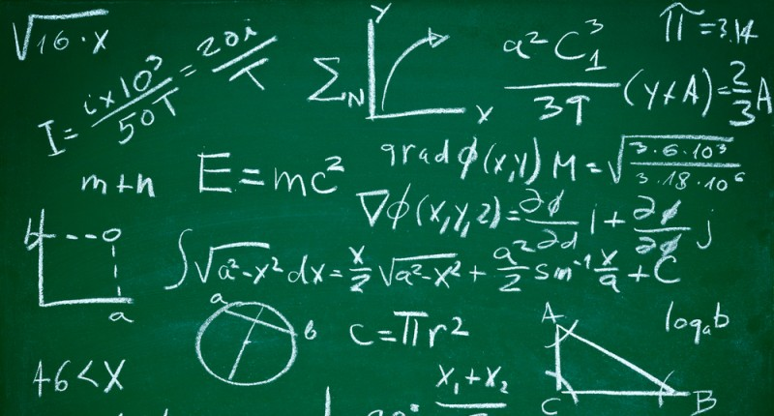
Матиматика и время

Slide 2
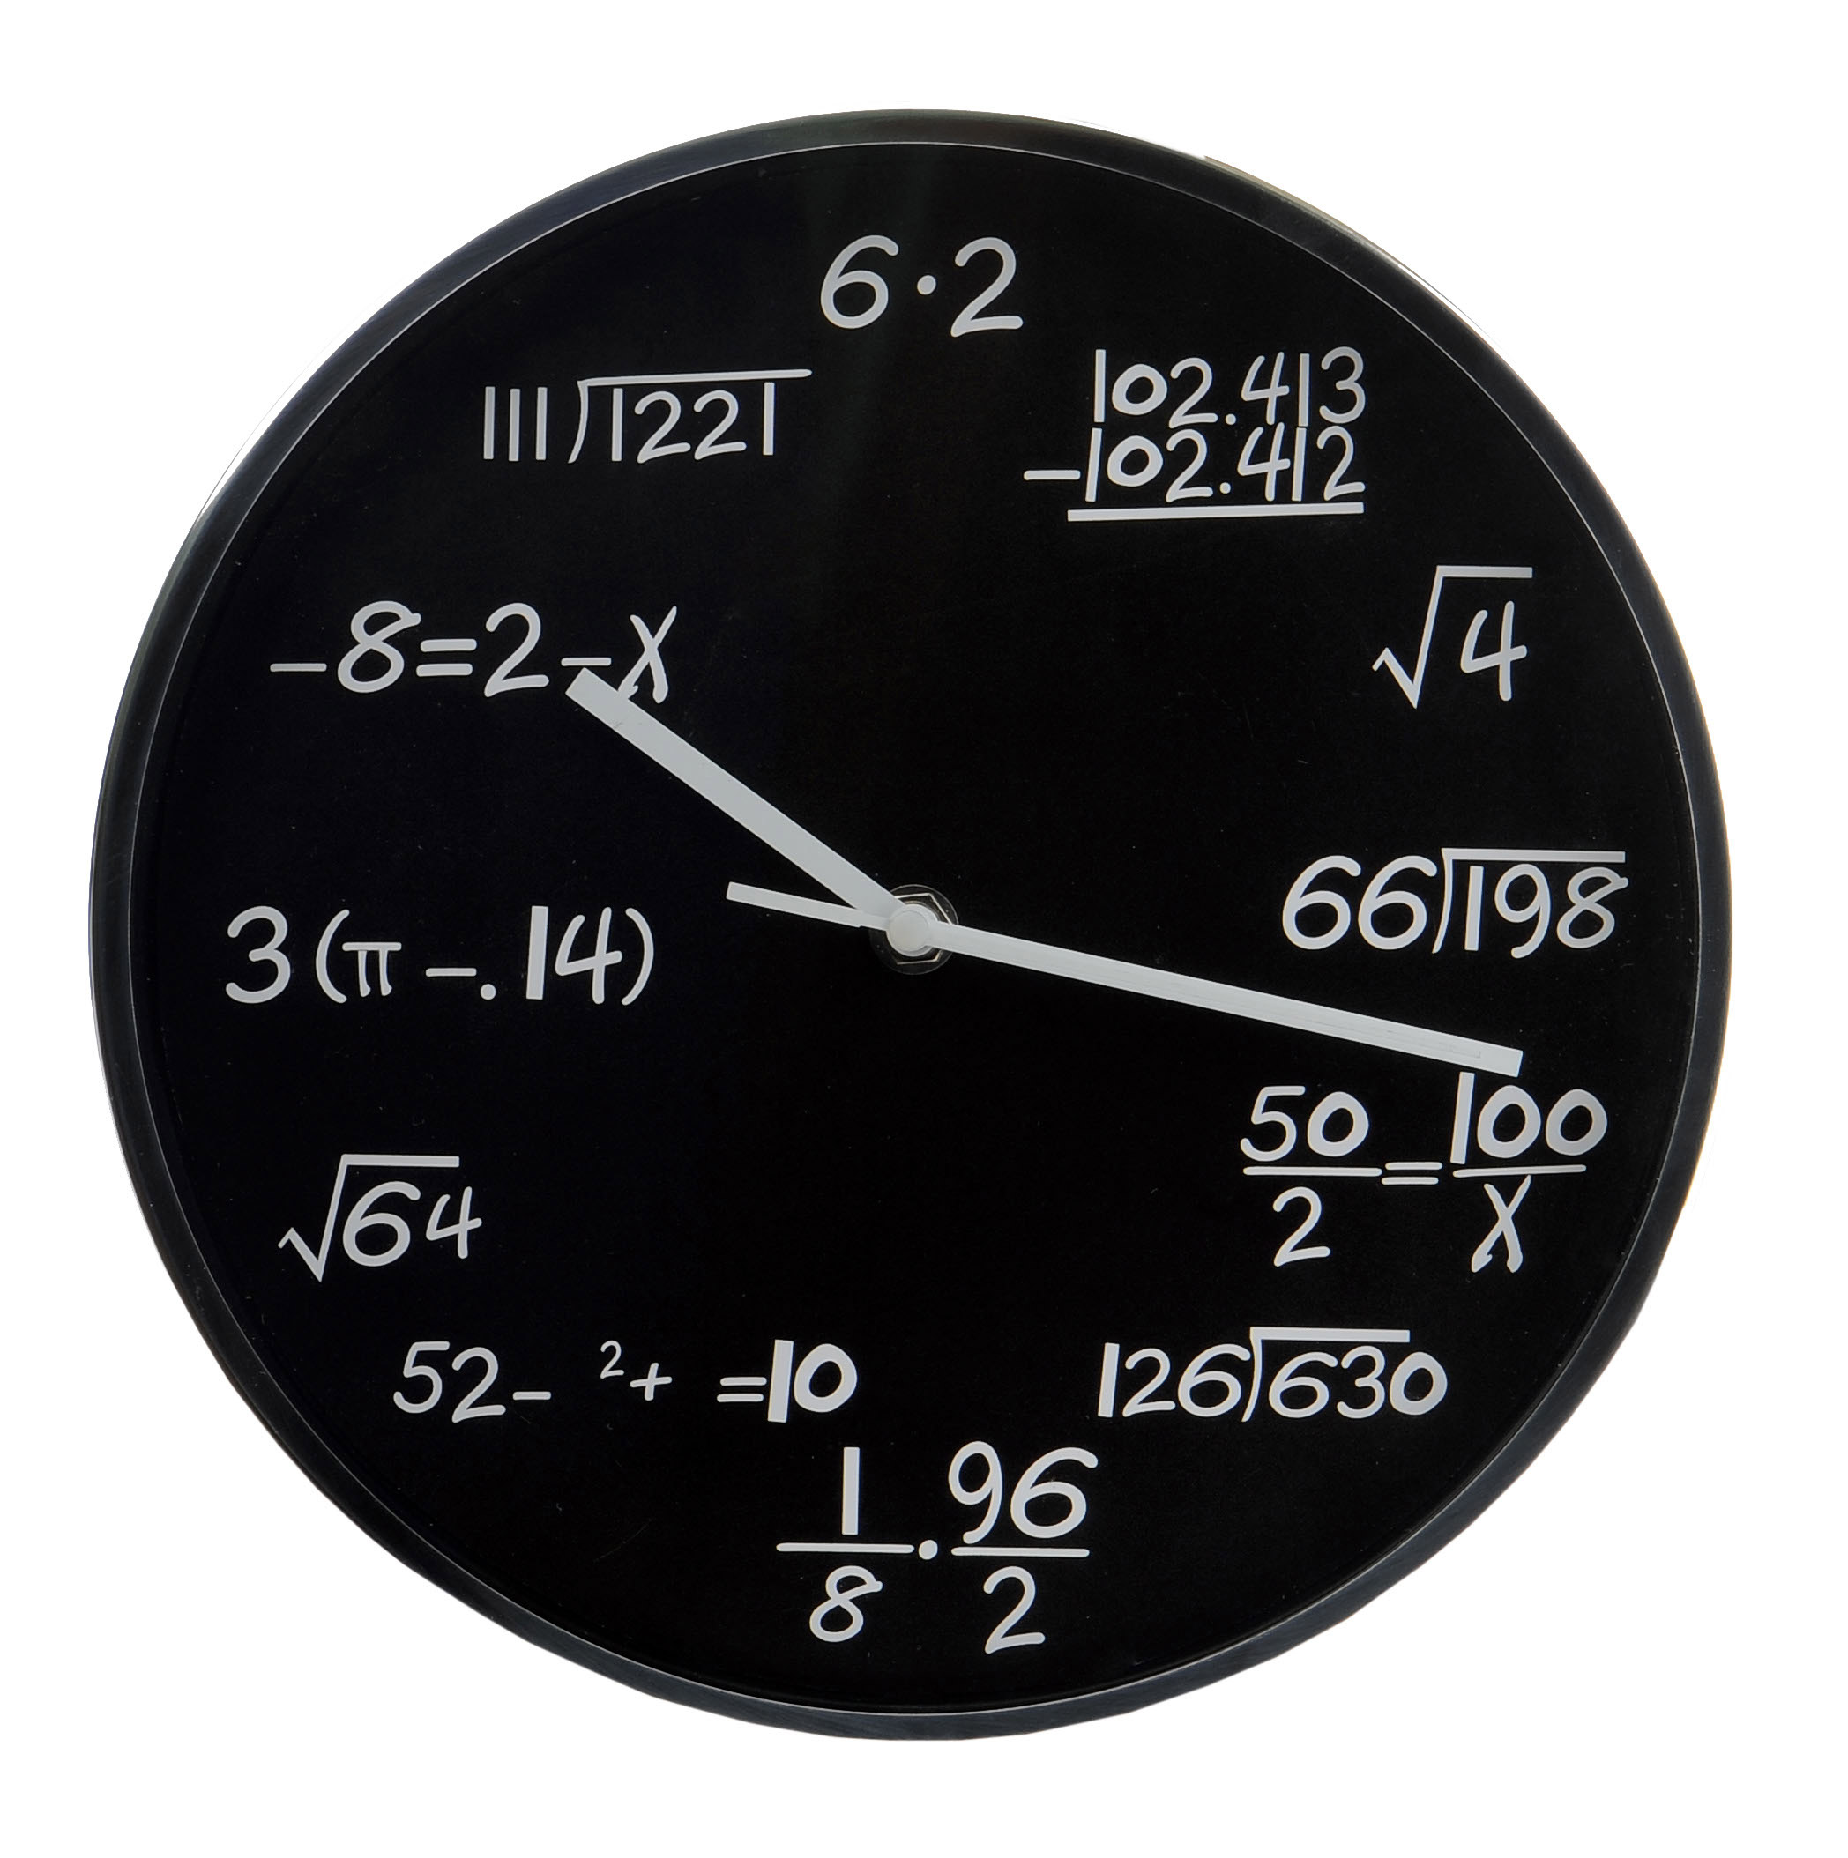

Slide 3
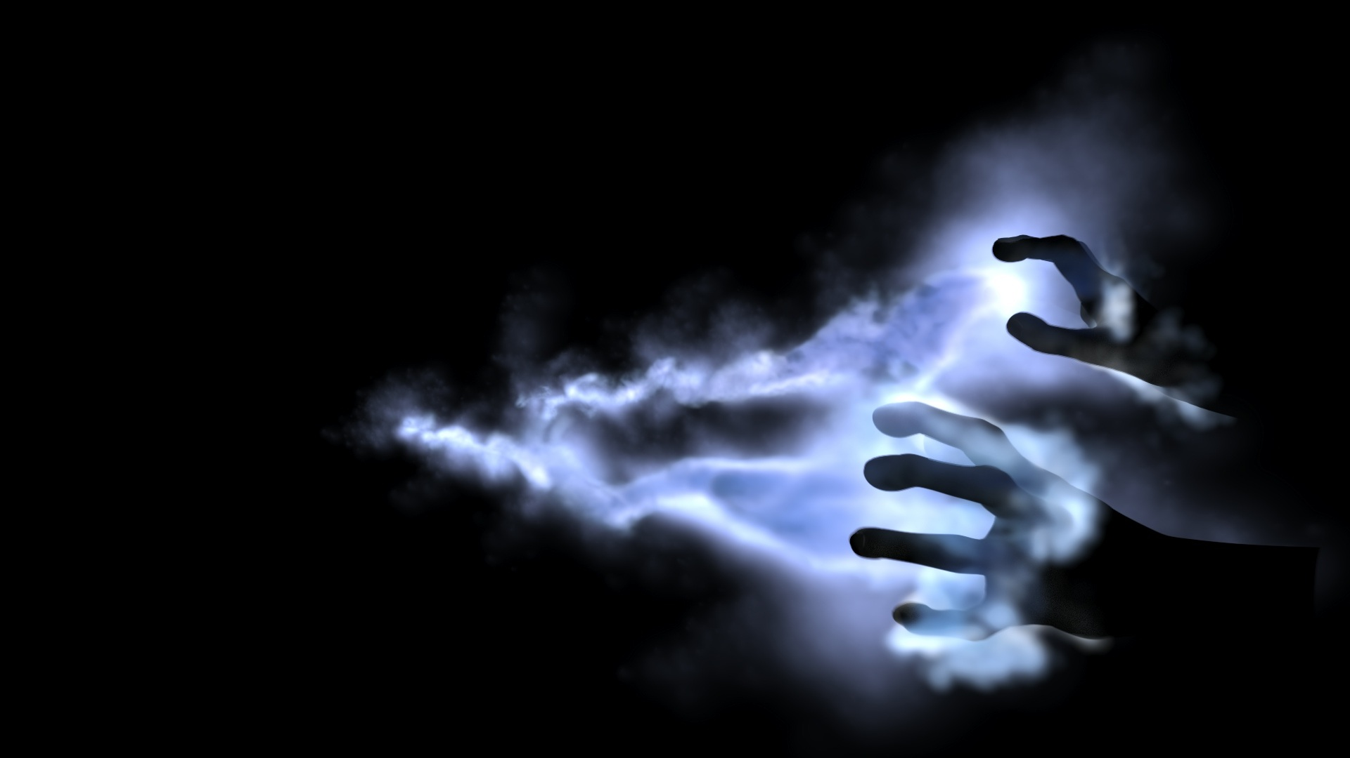

Slide 4
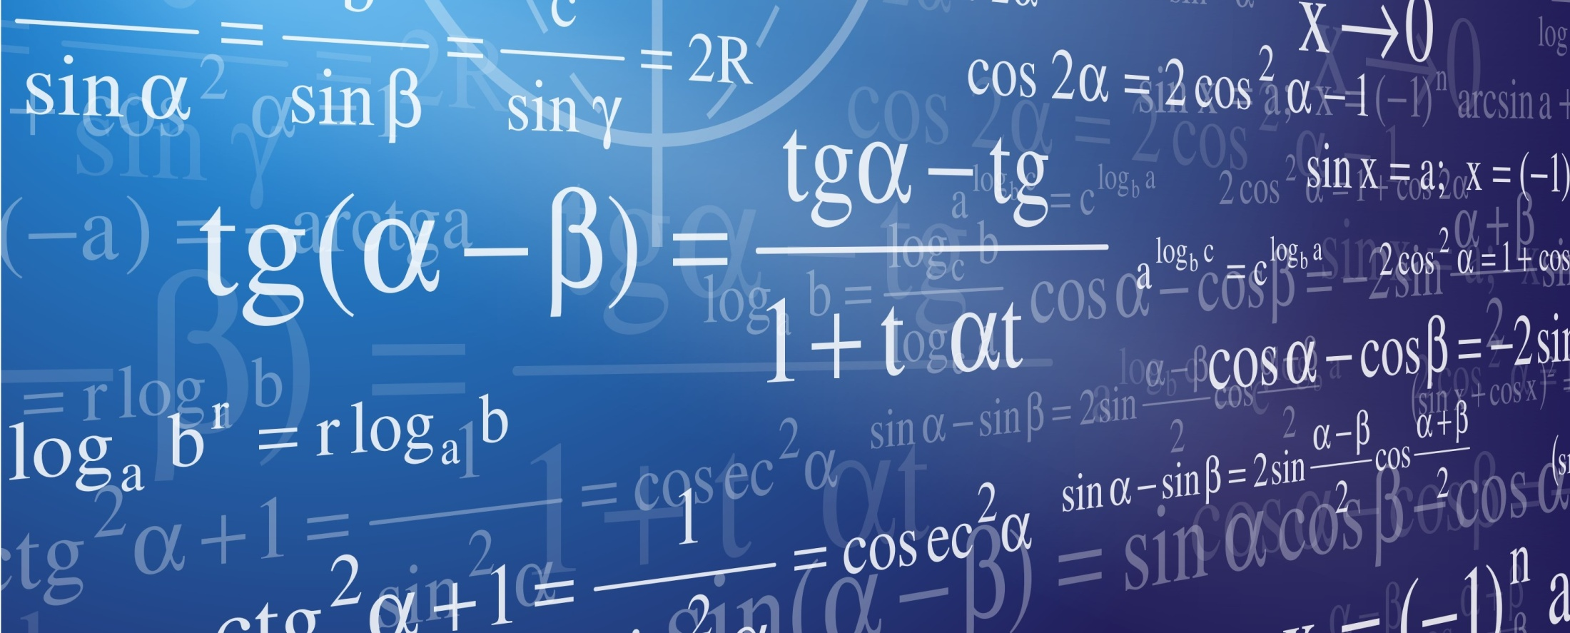
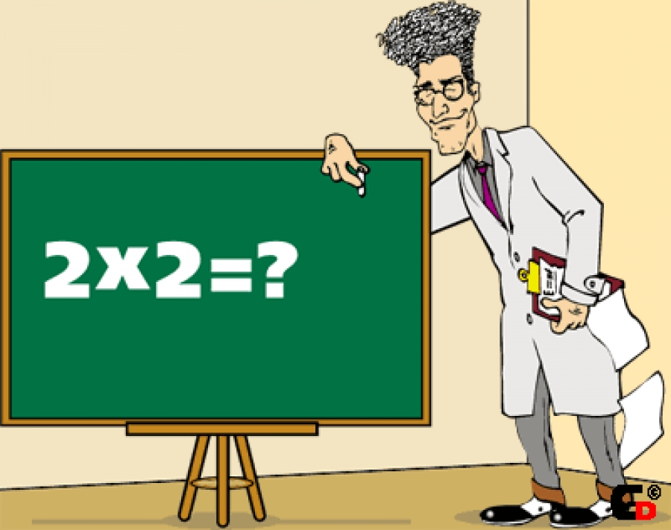

Slide 6
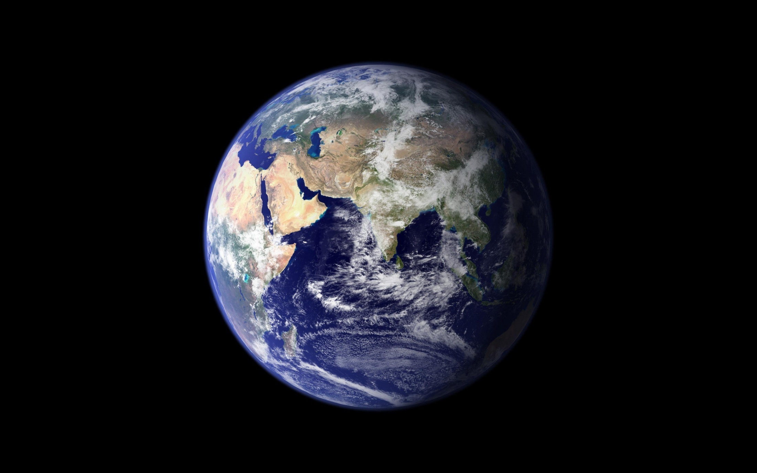
Земля

Slide 7
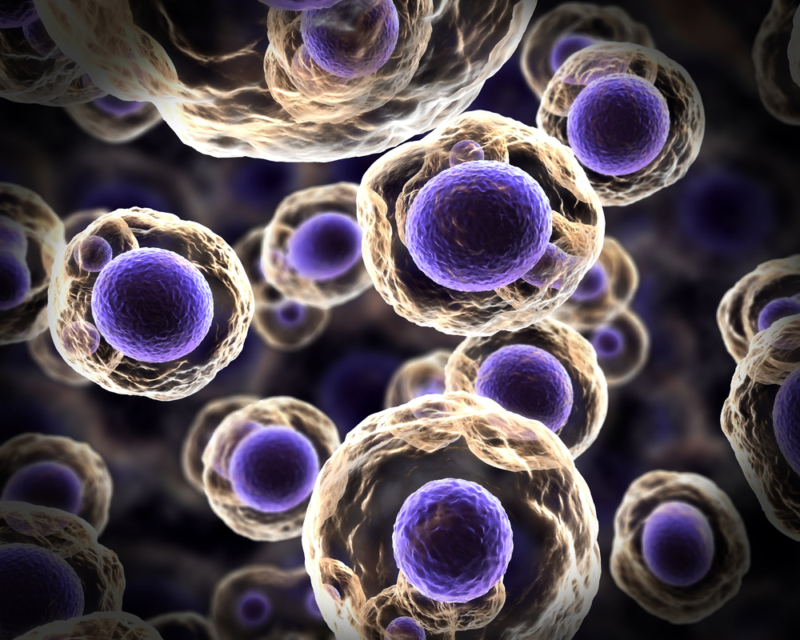

Slide 8
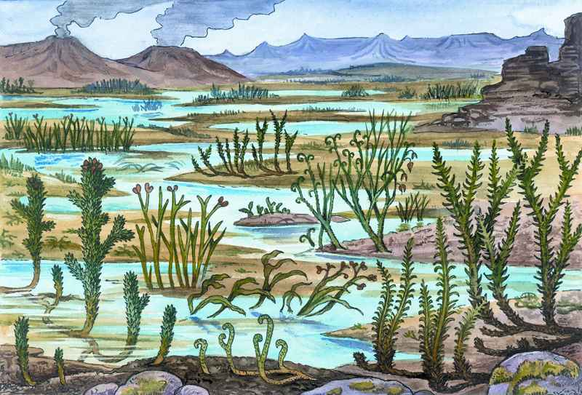

Slide 9
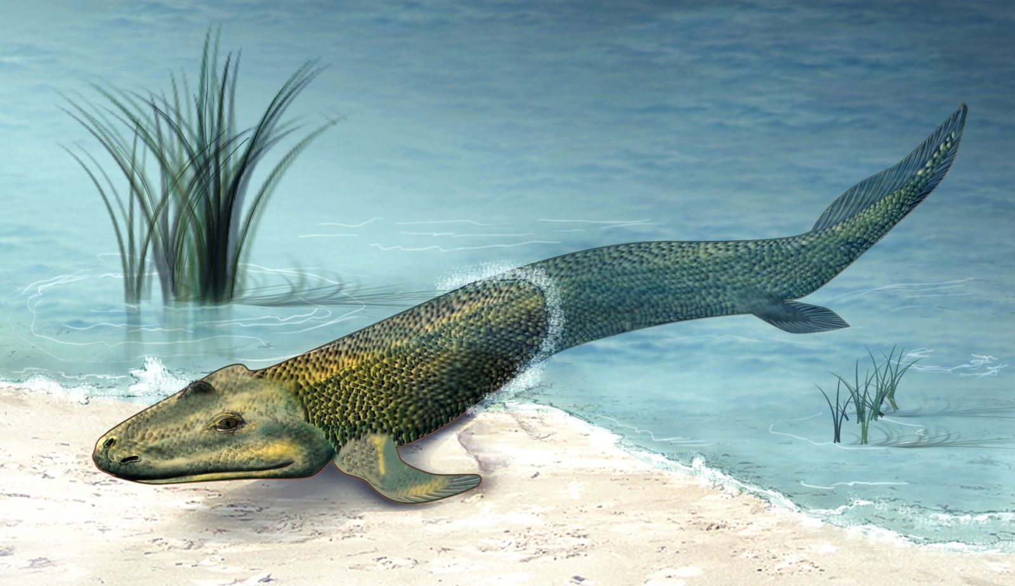

Slide 10
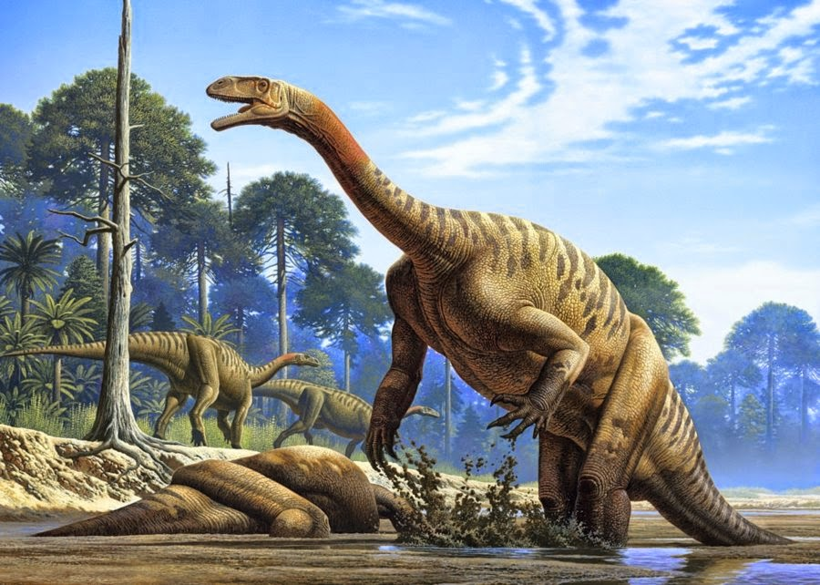

Slide 11
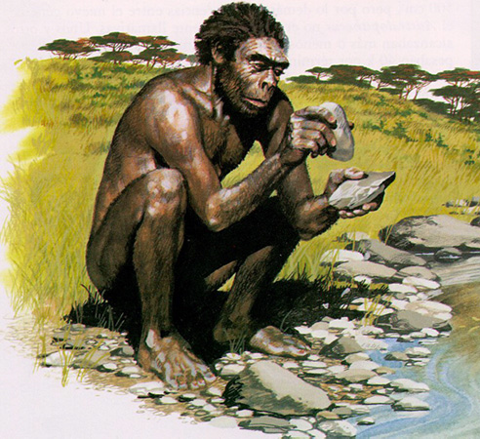

Slide 12
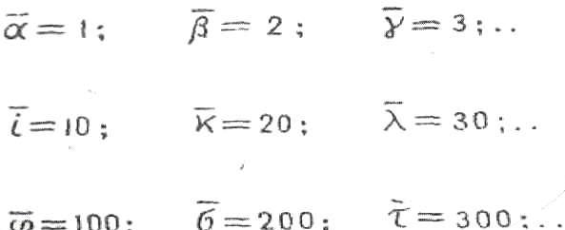

Slide 15
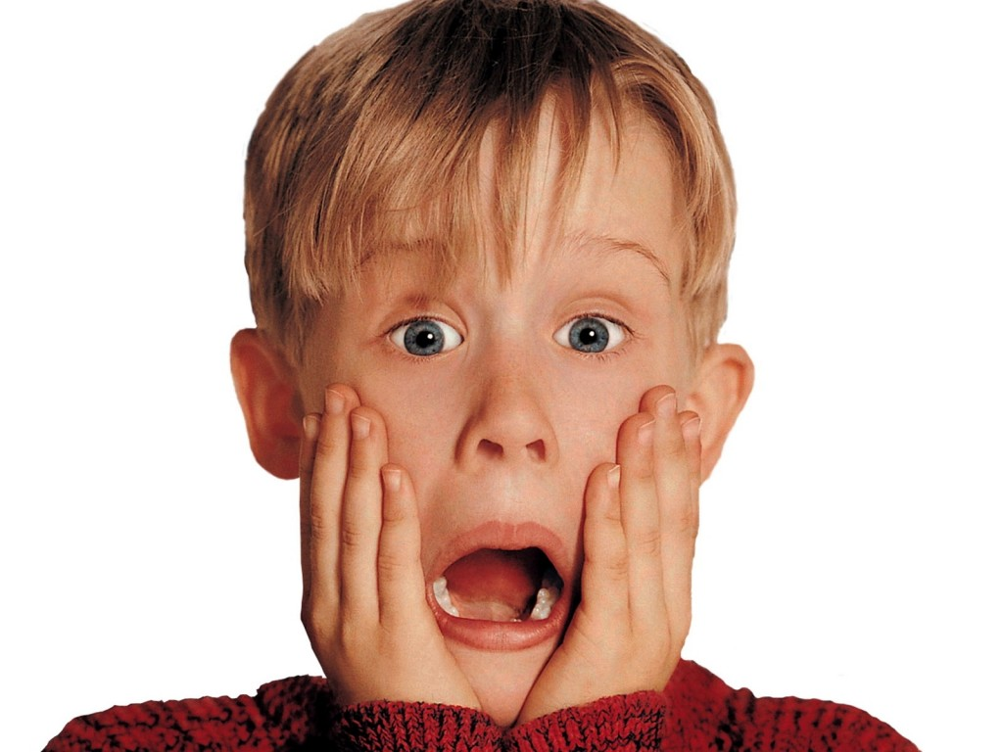

Slide 16
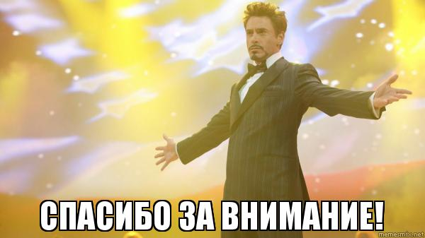
Готовил презентацию: Богдан и Интернет

Slide 17
Время в математике
Математика всегда была связана с временем. Но от Евклида и Аристотеля шла традиция изгнания математического понятия времени . Наши предки считали что время предельно нестабильная составляющая нашего мира, которая никогда не повторяет своего состояния дважды. Математические теории строились навечно, аксиомы считались самоочевидными фактами, навечно установленными богами. Это то как к математике и времени относились наши предки пару тысяч лет назад. А сейчас вы увидите немного математики в наше время. Благодаря ей теперь мы знаем что
Примерно 4,5 млрд лет назад появилась Земля. Первые клеточные организмы появились более 4 млрд лет назад. Растительность появилась 3 млрд лет назад. Примерно 1,5 млрд лет назад появились первые живые существа что-то похожее на рыб. Затем они потихоньку начали осваивать сушу. И 226 мл лет назад поя вились первые динозавры. 126 мл лет назад почти все динозавры вымерли. Оставшиеся динозавры эволюционировали в более менее знакомых нам животных. Первые предшественники людей появились 1,2 мл лет назад. А первые люди 800 тыс лет назад. Математика появилась 645 лет назад.
В 1 сек 1.000.000 мкс.

